Slide 1

LĨNH VỰC PHÁT TRIỂN NGÔN NGỮ
ỦY BAN NHÂN DÂN QUẬN LONG BIÊN
TRƯỜNG MẦM NON CHIM ÉN
Đề tài : Thơ “Mẹ và con”- Tác giả: Nguyễn Bá Đan.
Lứa tuổi: 24 – 36 tháng.
Thời gian: 15 – 20 phút.

Slide 2


Cô và trẻ hát bài hát :
“ Mẹ yêu không nào”

Slide 3
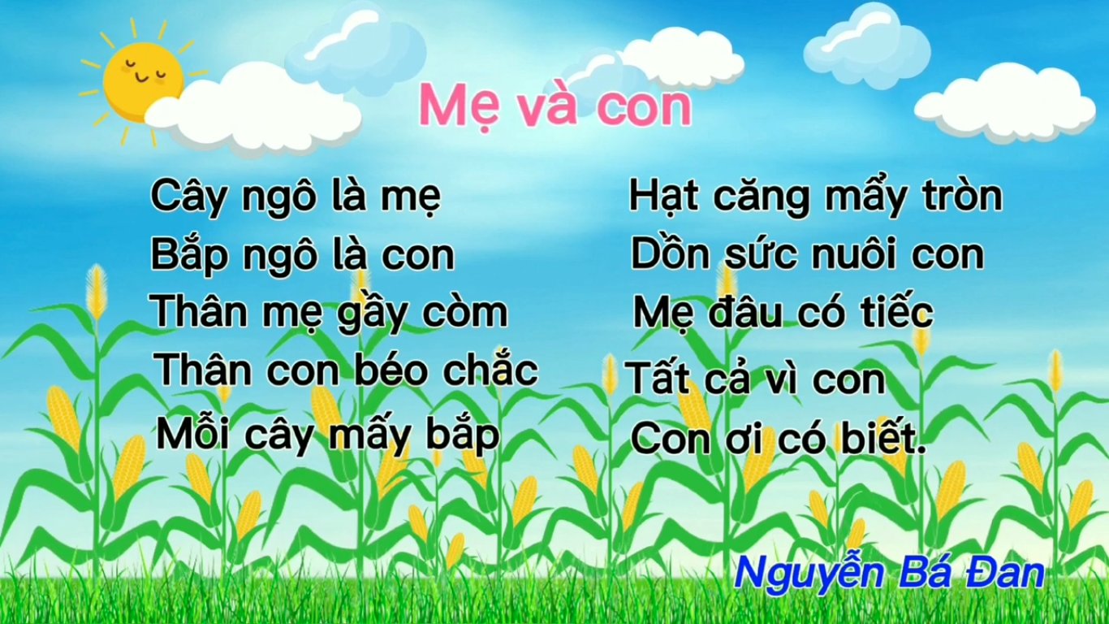

Slide 4

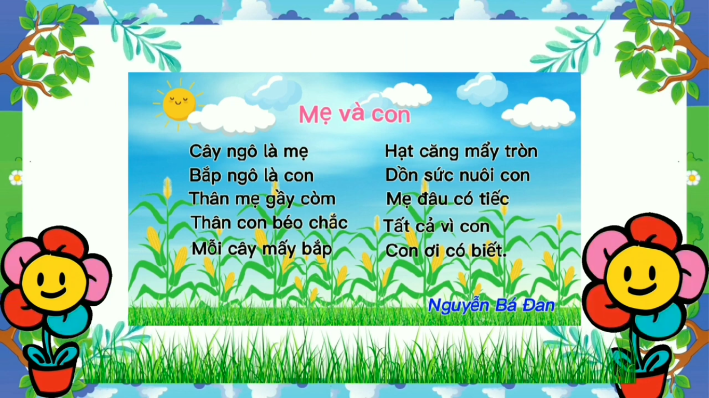
Cô vừa đọc bài thơ gì?
Tác giả bài thơ tên là gì?

Slide 5


Slide 6
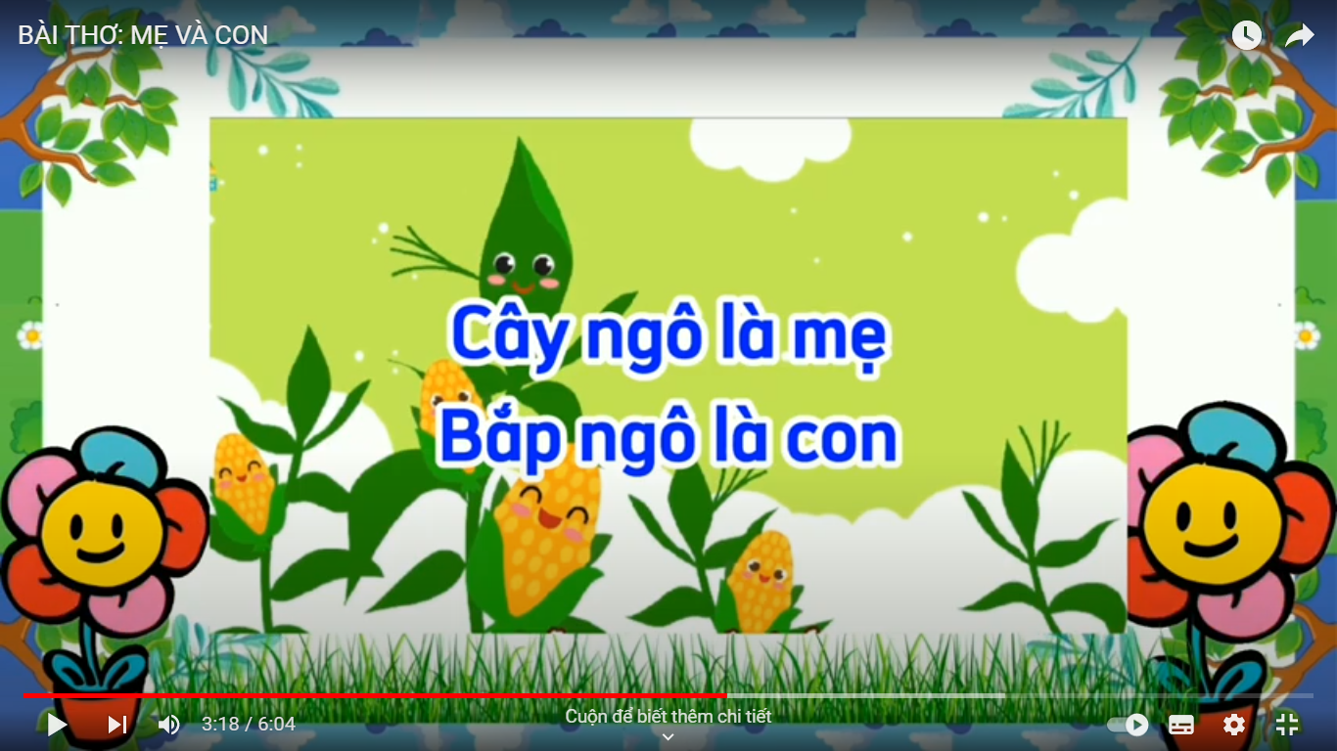

Slide 7
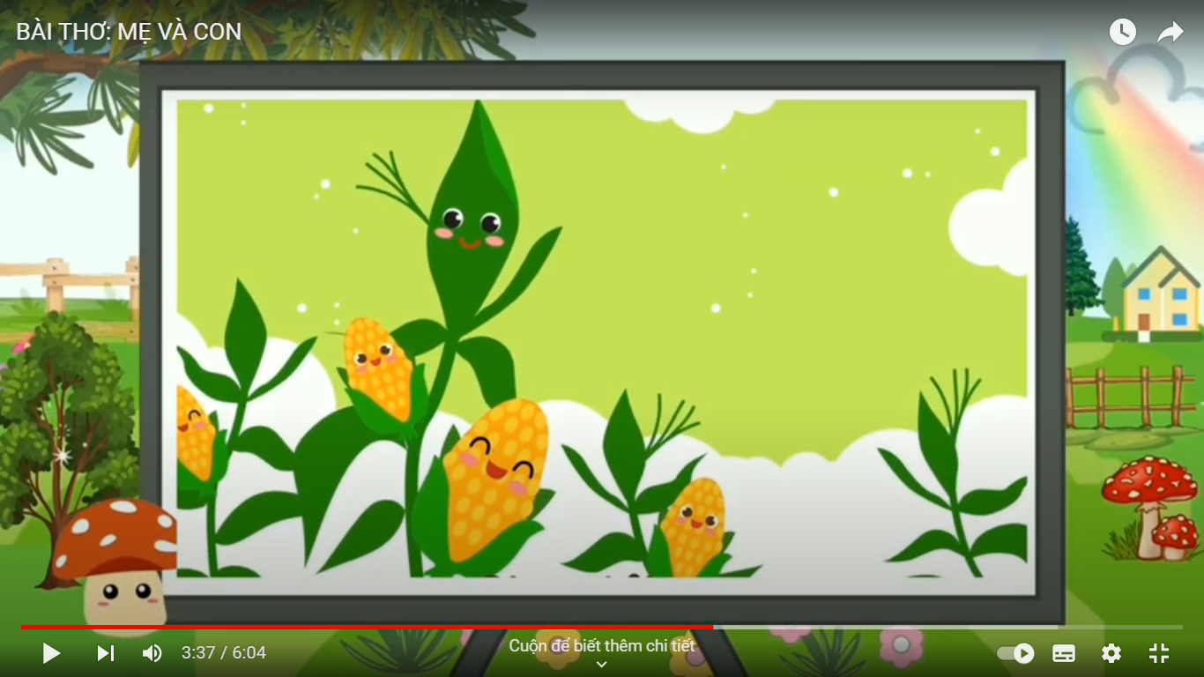
Thân mẹ gầy còm
Thân con béo chắc

Slide 8
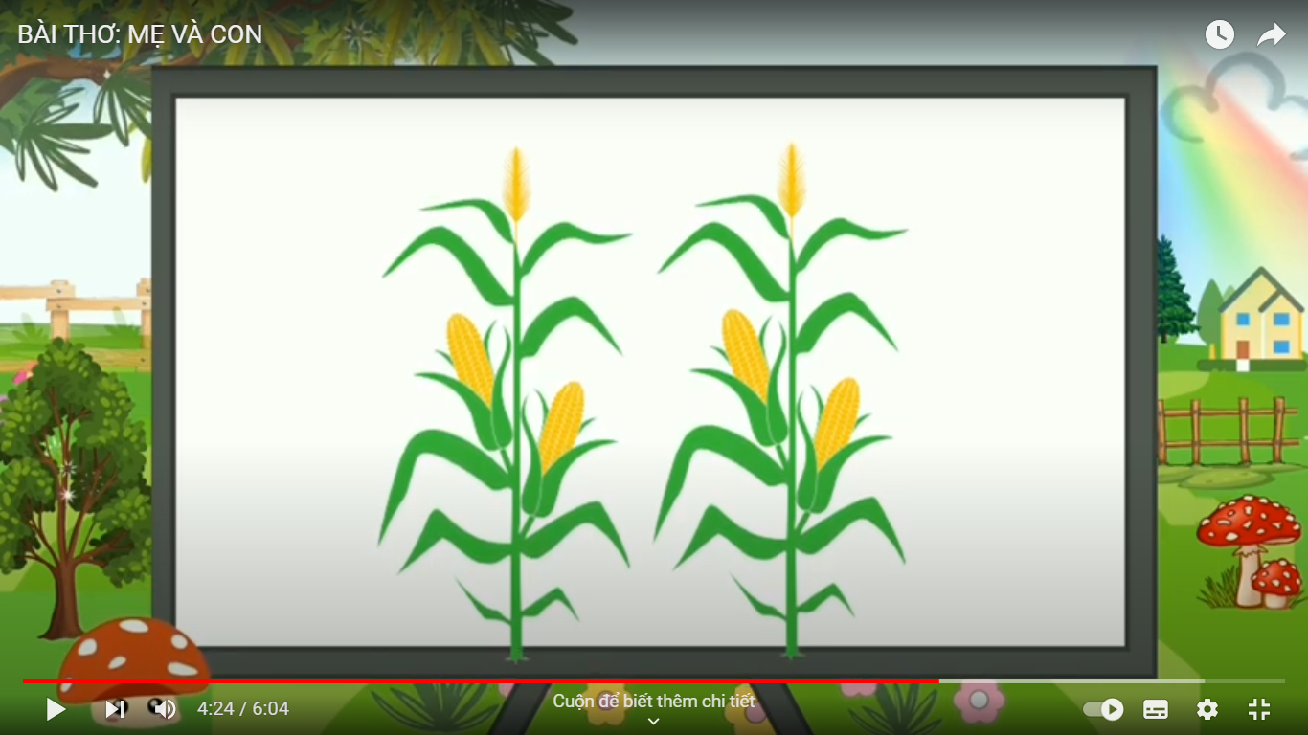
Mỗi cây mấy bắp

Slide 9
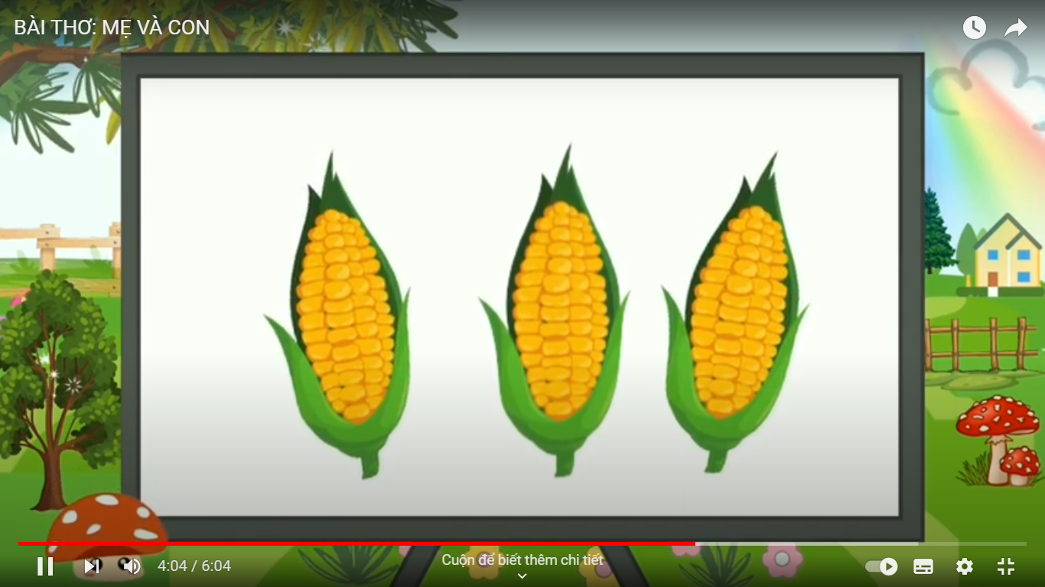
Hạt căng mẩy tròn

Slide 10
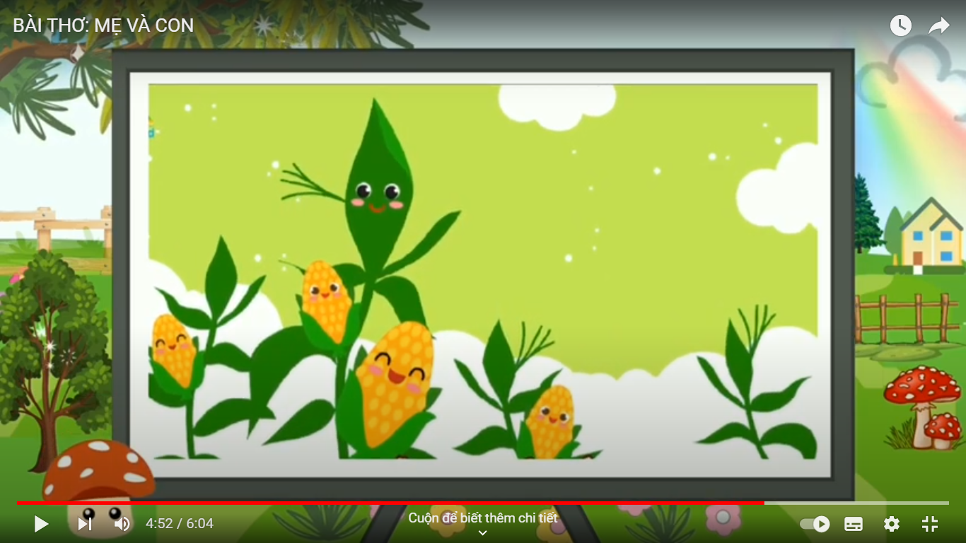
Dồn sức nuôi con
Mẹ đâu có tiếc

Slide 11
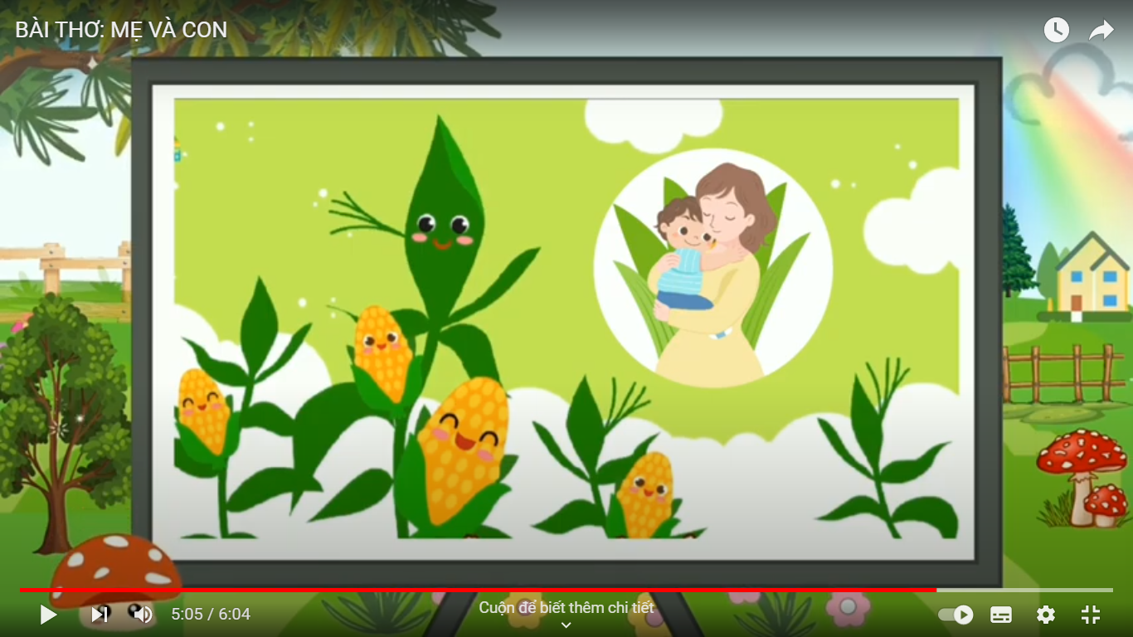
Tất cả vì con
Con ơi có biết

Slide 12
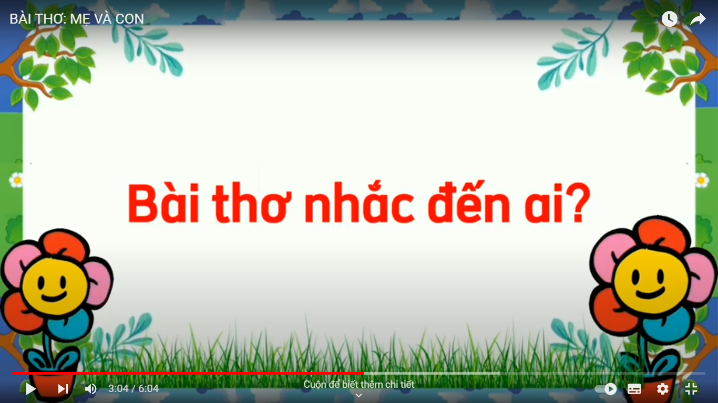

Slide 14
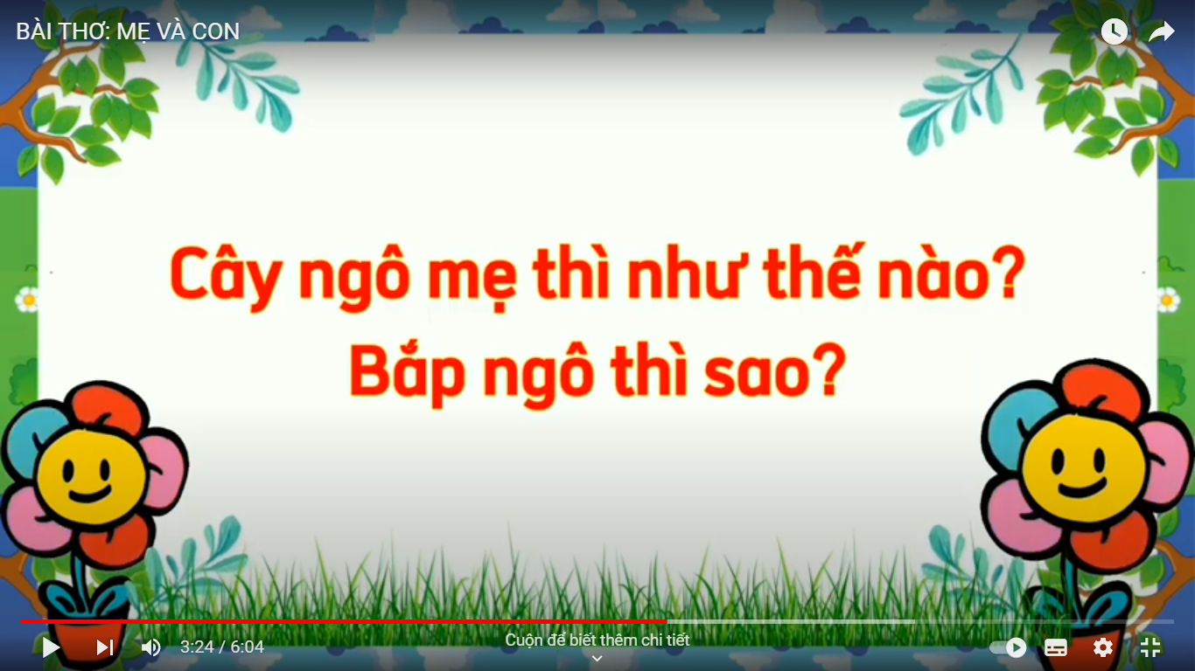

Slide 15
Thân mẹ gầy còm
Thân con béo chắc

Slide 16
Mỗi cây mấy bắp

Slide 17
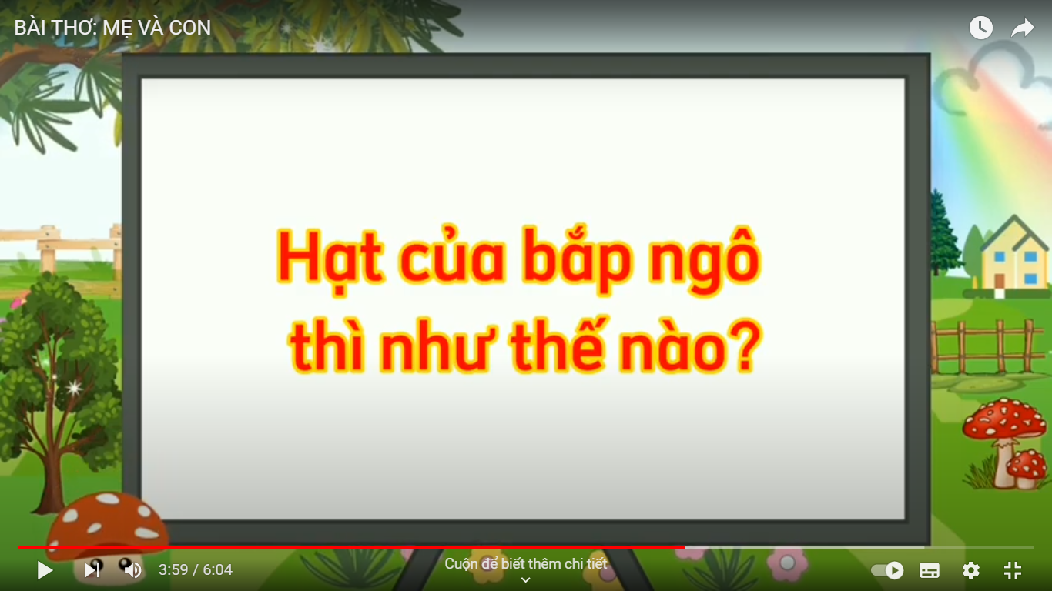

Slide 18
Hạt căng mẩy tròn

Slide 19
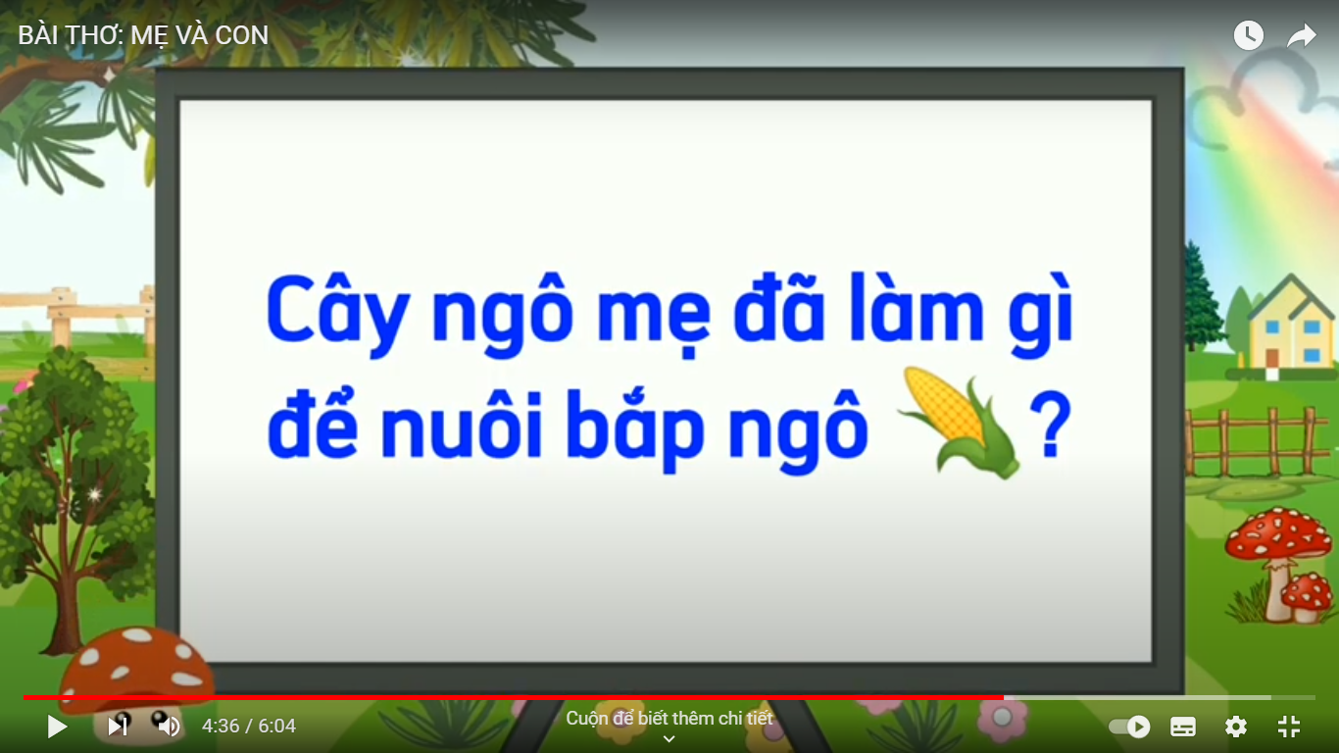

Slide 20
Dồn sức nuôi con
Mẹ đâu có tiếc

Slide 21
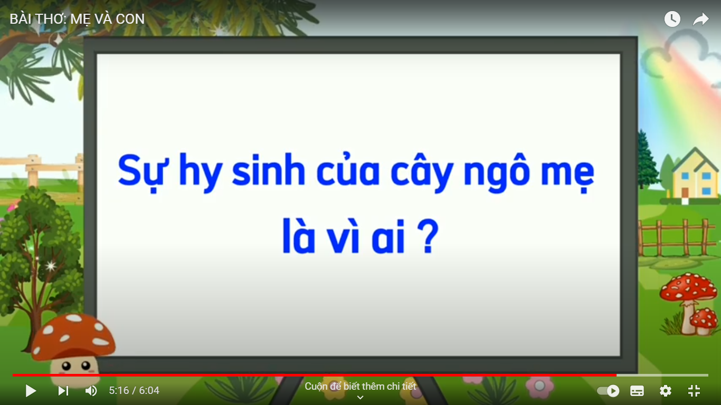

Slide 22
Tất cả vì con
Con ơi có biết

Slide 25

Xin cảm ơn quý thầy cô cùng các con học sinh
đã tham dự buổi học ngày hôm nay^^

